Slide 1
IDeRBlog ts als Übungsplattform

Slide 2
Who is Who?
Referent*in
X
X
x

Slide 3
Programm
IDeRBlog ts
Freies Üben
Unterrichtsmaterialien
Einsatzmöglichkeiten

Slide 4

IDeRBlog ts
Bloggingplattform
Rechtschreiben, Lesen & Medienkompetenz
Schüler*innen ab 8 Jahren
Direkt im Unterricht in allen Fächern einsetzbar
Praxiserprobt

Slide 5
Freies Üben
Online Datenbank
Print Datenbank
Übungen erstellen/ weitergeben/ vorschlagen
Rechtschreibkurse

Slide 6
Aufgabe – Übungsdatenbanken
Recherchieren Sie in den Übungsdatenbanken und wählen Sie eine für Ihren Unterricht geeignete Übung aus.

Slide 7
Freies Üben – Online Datenbanken
richtig
und
geprüft
FRESCH
oder
linguistische Prinzipien
Suchfunktion
(Aufgabentyp,
Phänomen, etc.)
Weiterverwendung
Link, OSS, Iframe, QR-Code

Slide 8
Freies Üben – Übungen weitergeben
embed oder iframe vorhanden
embed oder iframe nicht vorhanden
Link im Textfeld
Link als Element
Unter Darstellung neues Fenster
HTML Code im Textfeld
IFrame

Slide 9
Freies Üben – Übungen erstellen / vorschlagen
LearningApps.org
Anmeldung
Nutzername &
Passwort
Erstellen
Übungen &
Kollektionen
Einbinden
Link, QR Code,
Iframe
Sammeln, bearbeiten, teilen, einbinden, …

Slide 10

Freies Üben – Schülerkurse
Lernvideo, multimedial
Online und Print Übungen
Sortierung nach Rechtschreibphänomen
Link zu weiteren Aufgaben

Slide 11
Unterrichtsmaterialien
Schreibanlässe
Lernvideos
Unterrichtsvorbereitungen
Üben statt Prüfen Bereich Lehrkräfte

Slide 12
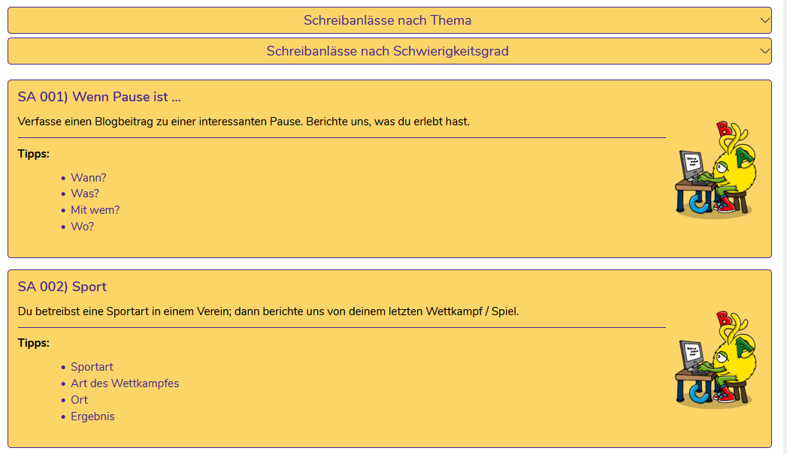
Unterrichtsmaterialien - Schreibanlässe
100 Schreibanlässe
Sortierung nach Thema und Schwierigkeitsgrad
Creative Commons Lizenz
PDF und PPT Format

Slide 13
Aufgabe – Unterrichtsmaterialien
Wählen Sie eine Unterrichtseinheit und ein Lernvideo zu einem Rechtschreibphänomen aus, die Sie sich genauer anschauen und halten Sie Ihre Rückmeldung im IDeRBlog ts Etherpad fest.

Slide 14

Unterrichtsmaterialien – Üben statt Prüfen Bereich
Materialien für Lehrkräfte
Lernvideo & QR-Code
Online Übungen
Print Übungen
LearningApps Kollektion
Schülerkurs
Unterrichtsvorbereitung

Slide 15
IDeRBlog ts – Einführung in die Bloggingplattform
auf der Internetseite unter
https://iderblog.eu/fuer-erwachsene/veranstaltungen/
oder auf Anfrage für individuelle Gruppen
Kontakt: info@iderblog.eu

Slide 16
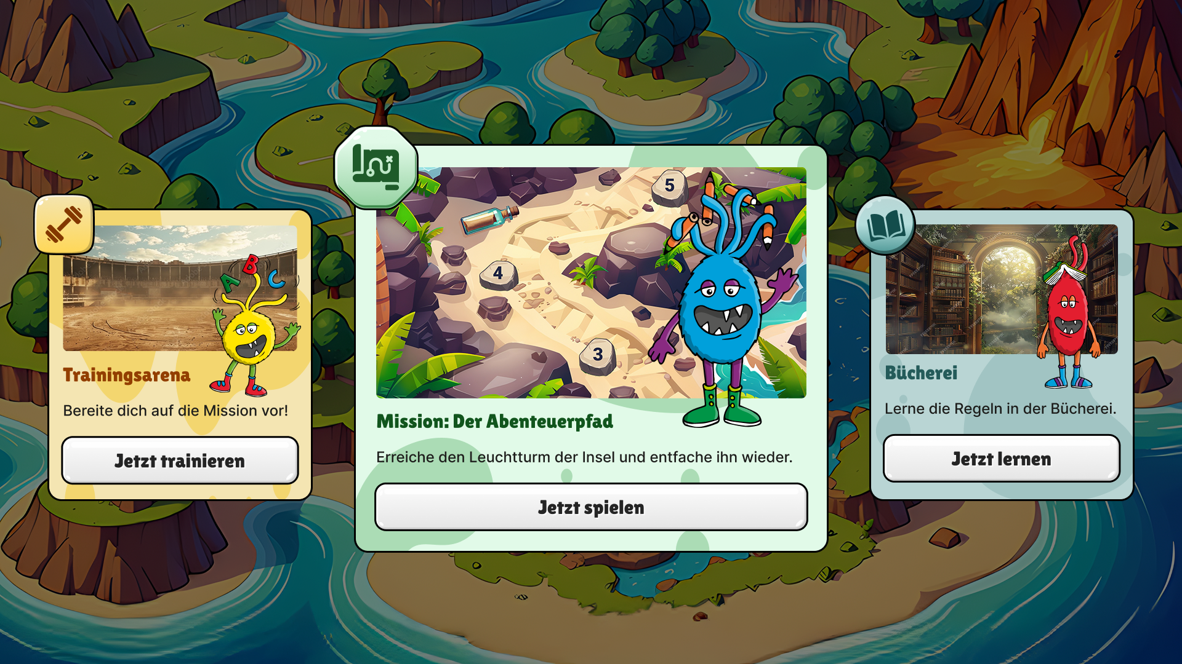
Änderungsantrag - Spiel für IDeRBlog ts

Slide 17
Änderungsantrag - Spiel für IDeRBlog ts
Orthlantis eine Insel zum Erlernen von Rechtschreibung

Slide 18
Änderungsantrag - Spiel für IDeRBlog ts
Orthlantis eine Insel zum Erlernen von Rechtschreibung
Game based learning Ansatz

Slide 19
Änderungsantrag - Spiel für IDeRBlog ts
Orthlantis eine Insel zum Erlernen von Rechtschreibung
Game based learning Ansatz
Erklärungen für Lernende

Slide 20
Änderungsantrag - Spiel für IDeRBlog ts
Orthlantis eine Insel zum Erlernen von Rechtschreibung
Game based learning Ansatz
Erklärungen für Lernende
individuelle Übungen für Lernende

Slide 21

Bildnachweis
Wenn nicht anders angegeben handelt es sich bei den Bildern um Screenshots der Seite IDeRBlog.eu
Diese stehen unter Creative Commons Lizenz

Slide 22
Vielen Dank für Ihre Aufmerksamkeit
Info@iderblog.eu

